Slide 1
https://www.indiaeducation.net/online-education/articles/what-is-online-education.html -
O čemu govorimo kada govorimo o e-učenju i online nastavi?
dr.sc. Sandra Kučina Softić, pomoćnica ravnatelja za obrazovanje i podršku korisnicima
Sveučilišni računski centar Sveučilišta u Zagrebu
AZVO: Budućnost (ni)je online, 18. prosinca 2020.

Slide 2
Što je e-učenje?
(u širem smislu) predstavlja visokokvalitetni proces obrazovanja u kojem nastavnici i studenti aktivno surađuju s ciljem postizanja zadanih obrazovnih ciljeva. Pri tome intenzivno koriste informacijsku i komunikacijsku tehnologiju za stvaranje prilagodljivog virtualnog okruženja u kojem razvijaju i koriste multimedijalne interaktivne obrazovne materijale, ostvaruju međusobnu komunikaciju i suradnju, studenti izvršavaju pojedinačne ili grupne zadatke i projekte, te provode kontinuiranu samoprovjeru i provjeru znanja.
E-učenje je proces obrazovanja (proces učenja i poučavanja) uz uporabu informacijske i komunikacijske tehnologije, koja doprinosi unaprjeđenju kvalitete toga procesa i kvalitete ishoda obrazovanja. Sveučilište u Zagrebu, 2007. | E-učenje je izvođenje obrazovnog procesa uporabom informacijskih i komunikacijskih tehnologija, prvenstveno korištenjem Interneta i programskog sustava za vođenje online nastave (engl. Learning Management System, LMS). Sveučilište u Rijeci, 2006.

Slide 3
mješovita nastava (kombinacija klasične nastave i nastave podržane ICT-om)
nastava u učionici podržana ICT-om (korištenje ppt, video zapisa)
obrnuta učionica (engl. flipped classroom) najčešće je kombinacija klasične i online nastave. Digitalni nastavni materijali moraju biti unaprijed pripremljeni od strane nastavnika i na vrijeme dostupni studentima, a nastavni se sat koristi za uvježbavanje, istraživanje, rješavanje nejasnoća, raspravljanje i zaključivanje. U slučaju da se nastavni sat ne može održati u učionici, moguće ga je održati u online okruženju
hibridni oblik: jasno definiran omjer učioničke i online nastave
Oblici učenja prema načinu i intenzitetu korištenja informacijskih i komunikacijskih tehnologija, T. Bates 2020.
online nastava (učenje i poučavanje u potpunosti se odvijaju uz pomoć ICT)
hyflex: nastava (kolegij) koja omogućavaju studentima da biraju hoće li pohađati nastavu u učionici, sinkrono online ili će pratiti asinkrono i mogu na dnevnoj bazi mijenjati način pohađanja

Slide 4
Hitna nastava na daljinu (Emergency remote teaching)
https://www.uopeople.edu/blog/emergency-remote-teaching-vs-online-learning/
privremena promjena trenutnog oblika (učioničke ili mješovitog oblika) nastave u online okruženje korištenjem dostupnih alata. Povratkom stanja „u normalu” nastava se vraća u početni format održavanja
klasična nastava održana u online okruženju zbog izvanrednih okolnosti
naglasak na osiguranju dostupnosti nastavnih materijala i nastave u danom trenutku uz korištenje digitalnih tehnologija
kratkoročno rješenje

Slide 5
Online nastava
uspješno se izvodi već desetljećima
veliki broj online sveučilišta u Europi i svijetu
obično se online obrazovanje smatra manje vrijednim iako istraživanja dokazuju da nije tako
fleksibilnost prostora i vremena
pristup aktualnim i ažurnim multimedijskim i interaktivnim nastavnim materijalima
potiče model u kojem je u središtu obrazovnog procesa student
mogućnost prilagođavanja osobnom stilu učenja
veća dostupnost širem krugu studenata
stjecanje novih vještina i kompetencija
učinkovita online nastava je rezultat pažljivog planiranja i instrukcijskog dizajna
važno je osigurati podršku studentima na putu učenja, kao i okruženje u kojem uče
u prosjeku za jedan online sveučilišni kolegij je potrebno oko 6 do 9 mjeseci pripreme

Slide 6
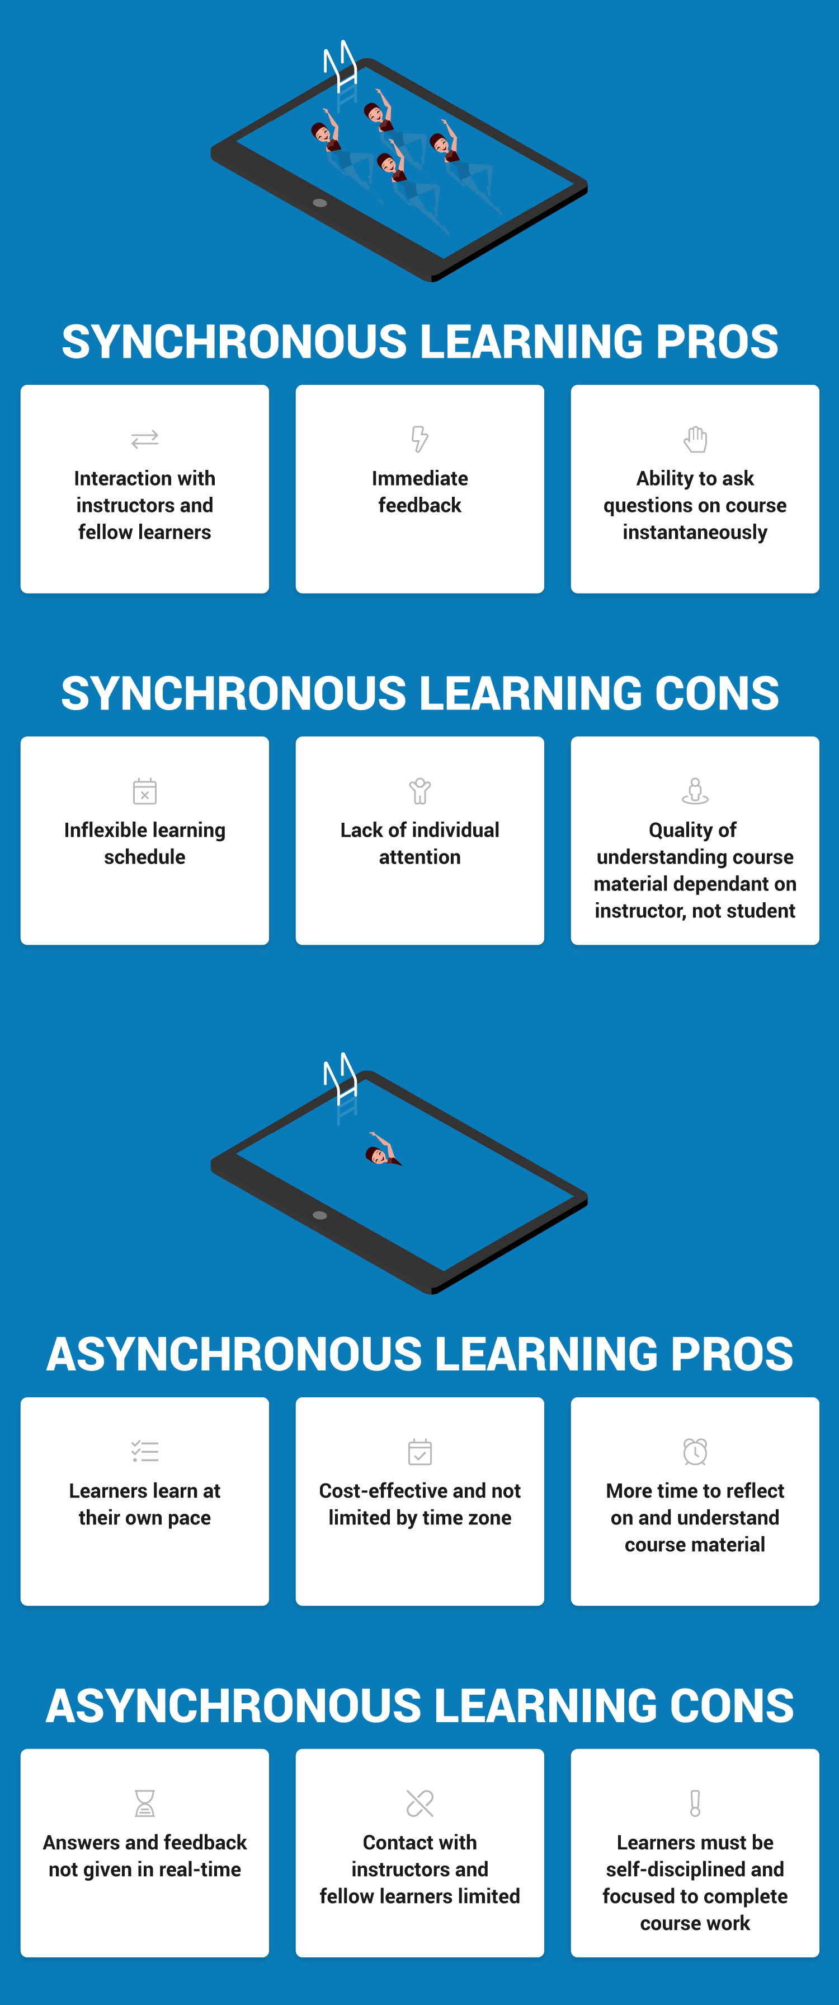
Online ne znači nužno online predavanje uživo
Nastava u učionici
Sinkrona – u realnom vremenu
Asinkrona – zadaće, čitanje nastavne literature (knjiga, stručnih članaka i časopisa)
Nastava online
Sinkrona (webinari, videokonferencije, virtualne učionice, instant messaging)
Asinkrona (korištenje sustava za e-učenje, podcastovi, snimljeni video zapisi, forum, e-mail )
Kada je za potrebe nastave neophodno biti na istom mjestu u isto vrijeme?
I jedna i druga nastava imaju prednosti i nedostatke
Koja je nastava učinkovita?
ovisi kako je dizajnirana, koji su ishodi učenja, kako je pripremljen nastavni sadržaj, tko su polaznici…
Važnost komunikacije i interakcije
Mješovita nastava omogućava korištenje oba oblika (asinkroni i sinkroni), cilj je da studenti budu angažirani

Slide 7
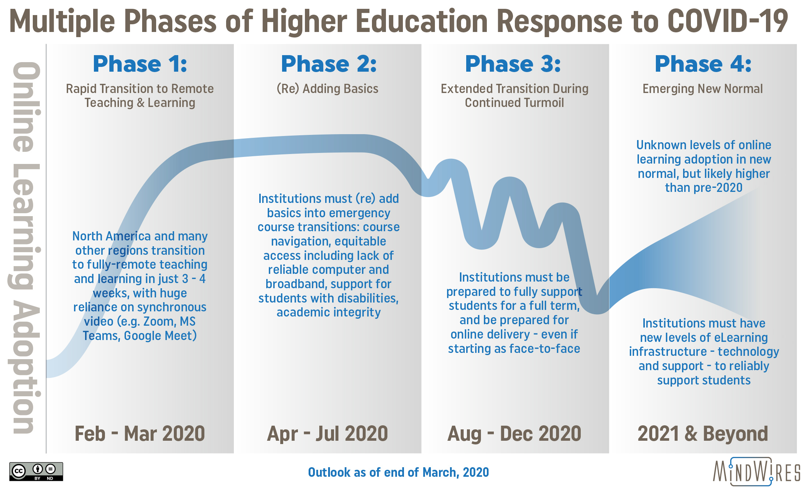
Visoko obrazovanje i COVID-19
najveći poremećaj u sustavu obrazovanja u povijesti
preko noći je bilo potrebno osigurati nastavu i završetak akademske godine
stresno za nastavnike i studente
emergency remote teaching kao početno rješenje, ali ne i kontinuirano rješenje
važno je sagledati što smo do sada napravili i na osnovu iskustva planirati dalje
revizija postojećih strategija i donošenje novih
revizija postojećih nastavnih programa i planova
naglasak na kvalitetu
Graphic https://mindwires.com/multiple-phases-of-he-response-to-covid-19/

Slide 8
Sustav za e-učenje Merlin
50.000 u prosjeku jedinstvenih korisnika tjedno
840.000 u prosjeku posjeta tjedno
15.12.2020.
53.326 arhivirana e-kolegija

Slide 9
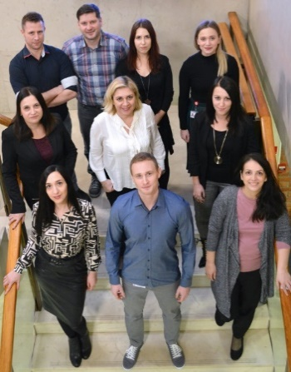
Centar za e-učenje Sveučilišni računski centar Sveučilišta u Zagrebu www.srce.hr ceu@srce.hr sskucina@srce.hr
Provedba nastave u akademskoj godini 2020./2021., smjernice, dopis Rektora pojedinih VU
Preporuke i smjernice za izvođenje nastave na visokoškolskim ustanovama u zimskom semestru akademske godine 2020./2021., Nacionalno vijeće za znanost, obrazovanje i tehnološki razvoj - 28.kolovoza 2020.
Kriteriji za vrednovanje online studija, AZVO - 2016.
Preporuke i upute za održavanje nastave u online okruženju, Centar za e-učenje – 2020., www.srce.hr/ceu

